Slide 1
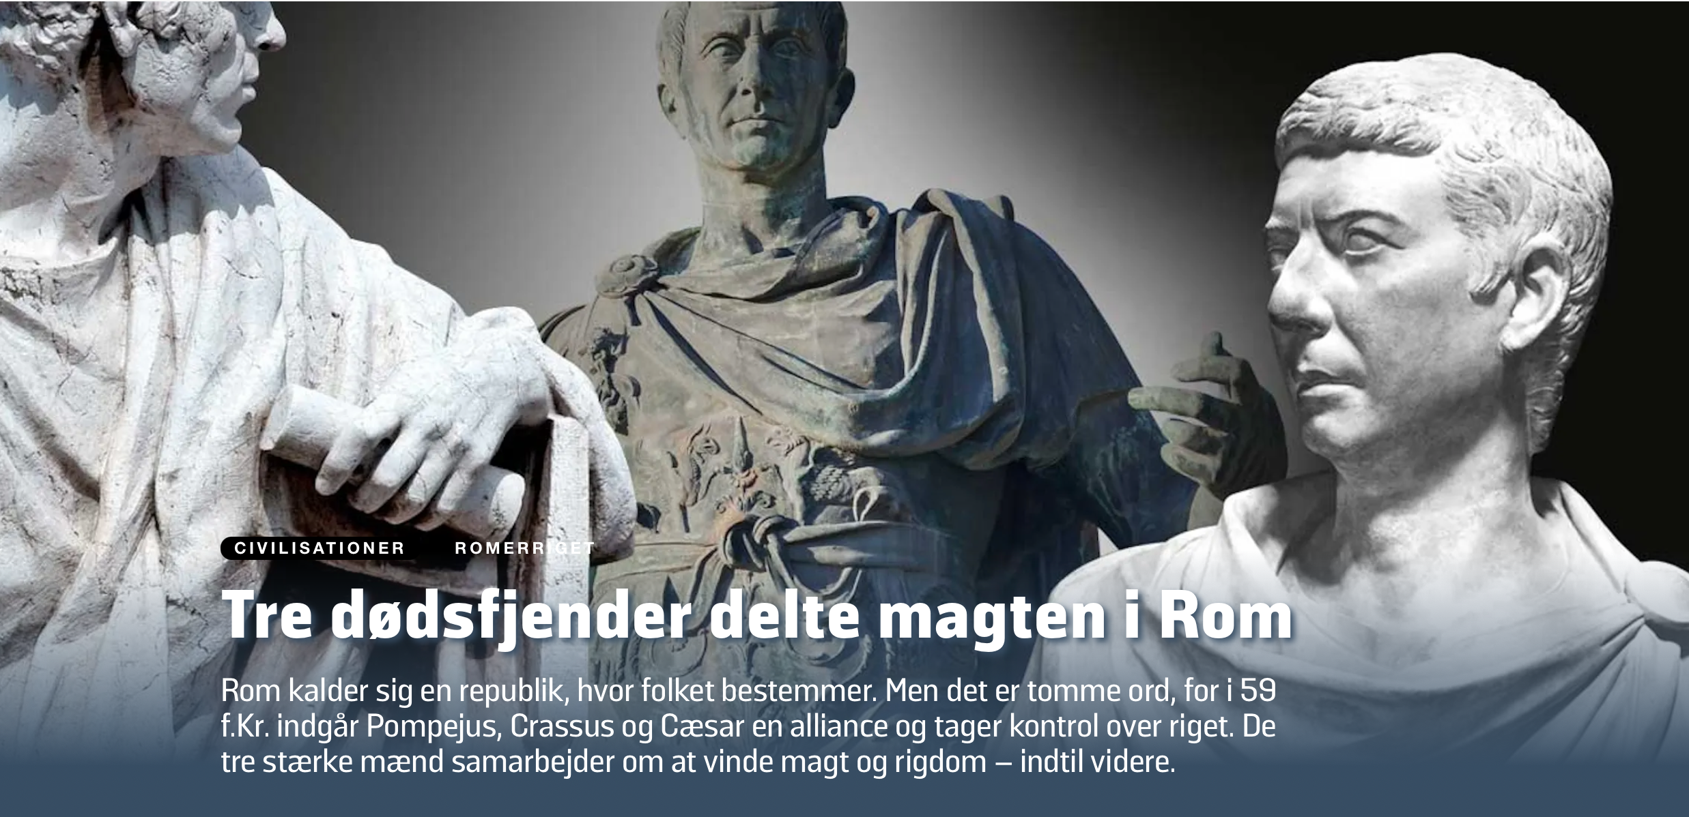
Nu skal I læse kap. V – s. 38-43 og forklar indholdet af de kommende 4 slides…

Slide 2
Relevant aktør: Marius
107 fvt.: konsul
Nyt rekrutteringsprincip for hæren:
Marius begyndte at rekruttere frivillige (ofte fattige bondesønner) til hæren i stedet for bønder med en vis formue. Mange bønder havde jo solgt deres går og var flyttet til byen.
Soldater kæmpede ikke længere for deres jord/familie men for en løn og for en mand der efterfølgende skulle skaffe dem jord. Soldaterne skulle tilgengæld betale med livslang loyalitet
→ klientsystem. Der i sidste ender er med til at underminere republikken

Slide 3
Relevant aktør: Sulla
88 fvt: Konsul
Efter han havde vundet en række krige og skulle betale soldaterne, dræbte han 4.700 fjender for at inddrage deres jord og rigdomme og dermed kunne han betale soldaterne.
→ Hans klienter holdte ham ved magten i næsten 10 år

Slide 4
Relevante aktører: Crassus og Pompejus
Senatet allierede sig med generalerne for at bekæmpe indre og ydre fjender. Fx med bekæmpelse af sørøvere og gladiator-oprør (Spatacus-oprøret)
Crassus: 70 fvt. nedkæmpede gladiatoren Spartacus´opstand. Korsfæstede bl.a. 6000 gladiatorer og hængte dem op langs en vej på strækning på 200 km.
Pompejus: 62 fvt. Pompejus har gennem en længere periode bekæmpet sørøvere. Da han kommer hjem vil senatet ikke betale løn til hans soldater → Pompejus allierer sig med Crassus og Cæsar, der sammen får gennemført, at soldaterne får jord og løn.

Slide 5
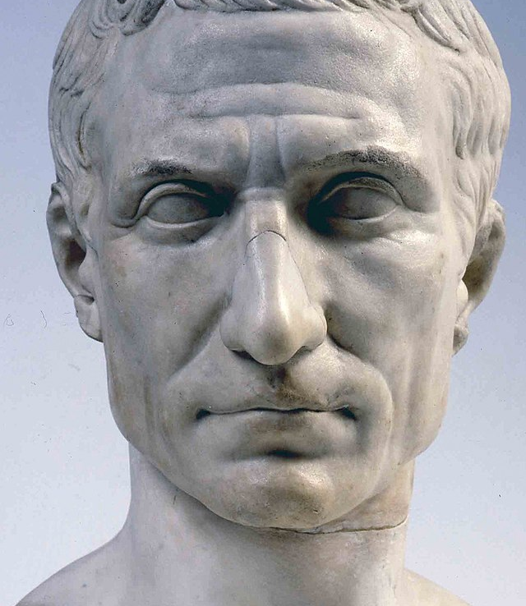
Relevant aktør: Cæsar
59 fvt: konsul
Cæsar allierer sig med Crassus og Pompejus →
Pompejus´ soldater får jord og løn og han selv får Spanien
Cæsar får Gallien og gifter sin datter væk til Pompejus
Crassus får Syrien
Udvikling:
Crassus bliver dræbt i et slag i 53 fvt.
Cæsar erobrer hele Gallien (nuværende Frankrig). = galler-krigene
→ Cæsar bliver rigets mægtigste mand med en gigantisk hær
→ senatet føler sig truet og allierer sig med Pompejus
49 fvt.: Cæsar står ved Rubocon-floden og vil hjem til Rom og siger ”Terningen er kastet” = krigserklæring → borgerkrig → Pompejus bliver dræbt →
Cæsar er nu den eneste stærke mand I Rom og lader sig vælge til diktator på livstid og drømmer om kongetitel (rex), hvilket er for meget for senatet, der får ham dræbt.
Han dræber I 44 fvt. af senatorerne Brutus og Cassius.
→ Republikken er færdig og nye stærke mænd star klar til at overtage dictator-titlen

